Slide 1
Μακροοικονομική
Όγδοη Έκδοση
Κεφάλαιο 2
Μια Περιήγηση στο Βιβλίο
Slide in this Presentation Contain Hyperlinks. JAWS users should be able to get a list of links by using INSERT+F7
Copyright © 2021, 2017, 2013 Pearson Education, Inc. All Rights Reserved
Notes:
Εάν αυτή η παρουσίαση του PowerPoint περιέχει μαθηματικές εξισώσεις, ίσως χρειαστεί να ελέγξετε ότι ο υπολογιστής σας έχει εγκατεστημένα τα ακόλουθα:
Πρόσθετο MathType
Math Player (διαθέσιμη δωρεάν έκδοση)
NVDA Reader (διαθέσιμη δωρεάν έκδοση)

Slide 2
Σχεδιάγραμμα Κεφαλαίου 2
Μια Περιήγηση στο Βιβλίο
2.1 Συνολικό Προϊόν
2.2 Το Ποσοστό Ανεργίας
2.3 Ο Ρυθμός Πληθωρισμού
2.4 Προϊόν, Ανεργία και Πληθωρισμός: Ο Νόμος του Okun και η Καμπύλη Phillips
2.5 Η Βραχυπρόθεσμη, Μεσοπρόθεσμη και Μακροπρόθεσμη Περίοδος
2.6 Μια Περιήγηση στο Βιβλίο
ΠΑΡΑΡΤΗΜΑ Η κατασκευή του πραγματικού ΑΕΠ και αλυσιδωτοί δείκτες

Slide 3
Μια Περιήγηση στο Βιβλίο
Οι λέξεις προϊόν, ανεργία και πληθωρισμός εμφανίζονται καθημερινά στις εφημερίδες και στις βραδινές ειδήσεις.
Σε αυτό το κεφάλαιο, ορίζουμε αυτές τις λέξεις με μεγαλύτερη ακρίβεια.
Το κεφάλαιο εισάγει επίσης έννοιες γύρω από τις οποίες είναι οργανωμένο το βιβλίο: η βραχυπρόθεσμη, η μεσοπρόθεσμη και η μακροπρόθεσμη περίοδος.
Notes:
Το προϊόν, το ποσοστό ανεργίας και ο πληθωρισμός αποτελούν το αντικείμενο των τριών πρώτων ενοτήτων αυτού του κεφαλαίου. Η τέταρτη ενότητα δείχνει πώς σχετίζονται αυτές οι τρεις μεταβλητές εισάγοντας το νόμο του Okun και την καμπύλη Phillips. Στην ενότητα πέντε ο Blanchard εισάγει τις τρεις κεντρικές έννοιες γύρω από τις οποίες είναι οργανωμένο το βιβλίο. βραχυπρόθεσμη, μεσοπρόθεσμη και μακροπρόθεσμη περίοδος.

Slide 4
2.1 Συνολικό Προϊόν (1 από 11)
Οι λογαριασμοί εθνικού εισοδήματος και προϊόντος αναπτύχθηκαν στο τέλος του Παγκοσμίου Πολέμου Ⅱ ως μέτρα της συνολικής παραγωγής.
Το μέτρο του συνολικού προϊόντος ονομάζεται ακαθάριστο εγχώριο προϊόν (ΑΕΠ).
Πώς θα ορίζατε το συνολικό προϊόν της οικονομίας;
Notes:
Οι οικονομολόγοι που μελετούσαν την οικονομική δραστηριότητα τον 19ο αιώνα ή ακόμη και κατά τη διάρκεια της Μεγάλης Ύφεσης δεν είχαν κανένα μέτρο συνολικής δραστηριότητας, στο οποίο να βασίζονται. Έπρεπε να συγκεντρώσουν τμήματα πληροφοριών, όπως οι αποστολές σιδηρομεταλλεύματος ή οι πωλήσεις σε ορισμένα πολυκαταστήματα, για να προσπαθήσουν να συμπεράνουν τι συνέβαινε στη συνολική οικονομία. Μετά τον Β' Παγκόσμιο Πόλεμο κατασκευάστηκαν τα μέτρα των λογαριασμών εθνικού εισοδήματος και προϊόντος. Οι μετρήσεις της συνολικής παραγωγής δημοσιεύονται σε τακτική βάση στις Ηνωμένες Πολιτείες από τον Οκτώβριο του 1947.

Slide 5
2.1 Συνολικό Προϊόν (2 από 11)
Σκεφτείτε μια οικονομία με δύο επιχειρήσεις, την επιχείρηση 1 και την επιχείρηση 2.
Είναι η συνολική παραγωγή το άθροισμα των αξιών όλων των παραγόμενων αγαθών, δηλαδή 300 $; Ή απλώς η αξία των αυτοκινήτων, δηλαδή 200 $;
Ο χάλυβας είναι ένα ενδιάμεσο αγαθό, το οποίο χρησιμοποιείται για την παραγωγή άλλου αγαθού.
Notes:
Ο χάλυβας είναι ένα ενδιάμεσο αγαθό που μετρήθηκε ως προϊόν όταν παρήχθη. Για αυτό το λόγο δεν θέλουμε να το ξαναμετρήσουμε όταν παράγονται τα αυτοκίνητα.

Slide 6
2.1 Συνολικό Προϊόν (3 από 11)
Το ΑΕΠ είναι η αξία των τελικών προϊόντων και υπηρεσιών που παράγονται στην οικονομία, σε μια δεδομένη χρονική περίοδο.
Θέλουμε να υπολογίσουμε μόνο τελικά προϊόντα, όχι ενδιάμεσα προϊόντα.
Αν συγχωνεύσουμε τις δυο επιχειρήσεις στο προηγούμενο παράδειγμα, τα έσοδα της νέας επιχείρησης ισούνται με $200.
Notes:
Η καταμέτρηση μόνο τελικών αγαθών εμποδίζει να υπολογιστεί ένα προϊόν πάνω από μια φορά στο ΑΕΠ.

Slide 7
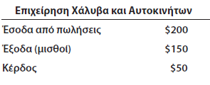
2.1 Συνολικό Προϊόν (4 από 11)
Το ΑΕΠ είναι το σύνολο της προστιθέμενης αξίας στην οικονομία, σε μια δεδομένη χρονική περίοδο.
Η προστιθέμενη αξία από μια επιχείρηση είναι η αξία της παραγωγής της μείον την αξία των ενδιάμεσων αγαθών που χρησιμοποιούνται στην παραγωγή.
Στο παράδειγμα των δύο επιχειρήσεων, η προστιθέμενη αξία ισούται με 100 $ + 100 $ = 200 $..
Μέχρι στιγμής, εξετάσαμε το ΑΕΠ από την πλευρά της παραγωγής
Notes:
Στο παράδειγμα των δύο επιχειρήσεων μας, η χαλυβουργική εταιρεία δεν χρησιμοποιεί ενδιάμεσα προϊόντα. Η προστιθέμενη αξία είναι απλώς ίση με την αξία του χάλυβα που παράγει, $100. Η αυτοκινητοβιομηχανία, ωστόσο, χρησιμοποιεί τον χάλυβα ως ενδιάμεσο αγαθό. Έτσι, η προστιθέμενη αξία από την επιχείρηση αυτοκινήτων είναι ίση με την αξία των αυτοκινήτων που παράγει μείον την αξία του χάλυβα που χρησιμοποιεί στην παραγωγή, $200 - $100 = $100. Η συνολική προστιθέμενη αξία στην οικονομία, ή το ΑΕΠ, ισούται με 100 $ + 100 $ = 200 $.

Slide 8
2.1 Συνολικό Προϊόν (5 από 11)
Το ΑΕΠi είναι το σύνολο των εισοδημάτων στην οικονομία, σε μια δεδομένη χρονική περίοδο.
Το συνολικό προϊόν και το συνολικό εισόδημα είναι πάντα ίσα.
Από την πλευρά του εισοδήματος, η προστιθέμενη αξία στο παράδειγμα των δύο επιχειρήσεων, ισούται με το άθροισμα του εισοδήματος από εργασία (150 $) και του εισοδήματος κεφαλαίου ή κέρδους (50 $), δηλαδή 200.
Notes:
Το ΑΕΠ μπορεί επίσης να υπολογιστεί ως το άθροισμα των εισοδημάτων στην οικονομία κατά τη διάρκεια μιας δεδομένης χρονικής περιόδου. Οποιαδήποτε από αυτές τις μεθόδους που χρησιμοποιούνται για τον υπολογισμό του ΑΕΠ θα πρέπει να παράγει παρόμοια αποτελέσματα.

Slide 9
2.1 Συνολικό Προϊόν (6 από 11)
Ονομαστικό ΑΕΠ είναι το άθροισμα των ποσοτήτων των τελικών προϊόντων που παράγονται επί την τρέχουσα τιμή τους.
Το ονομαστικό ΑΕΠ αυξάνει για δύο λόγους:
Η παραγωγή των περισσότερων αγαθών αυξάνει με την πάροδο του χρόνου.
Η τιμή των περισσότερων αγαθών αυξάνει με την πάροδο του χρόνου.
Στόχος μας είναι να μετρήσουμε την παραγωγή και την μεταβολή της διαχρονικά.
Το πραγματικό ΑΕΠ είναι το άθροισμα των ποσοτήτων των τελικών προϊόντων επί τις σταθερές (όχι τις τρέχουσες) τιμές.
Notes:
Εάν ο στόχος μας είναι να μετρήσουμε την παραγωγή και τη μεταβολή της διαχρονικά, πρέπει να εξαλείψουμε την επίδραση της αύξησης των τιμών (δηλαδή του πληθωρισμού) στο μέτρο του ΑΕΠ μας. Αυτός είναι ο λόγος για τον οποίο το πραγματικό ΑΕΠ κατασκευάζεται έτσι ώστε να μπορούμε να μετρήσουμε τις μεταβολές στην πραγματική παραγωγή και να εξαλείψουμε τον αντίκτυπο του πληθωρισμού.

Slide 10
2.1 Συνολικό Προϊόν (7 από 11)
Παράδειγμα:
Πραγματικό ΑΕΠ το 2011 (σε δολάρια 2012) = 10 αυτοκίνητα x 24.000 $ ανά αυτοκίνητο = 240.000 $.
Πραγματικό ΑΕΠ το 2012 (σε δολάρια 2012) = 12 αυτοκίνητα x 24.000 $ ανά αυτοκίνητο = 288.000 $.
Πραγματικό ΑΕΠ το 2013 (σε δολάρια 2012) = 13 αυτοκίνητα x 24.000 $ ανά αυτοκίνητο = 312.000 $.
Notes:
Το ονομαστικό ΑΕΠ, το οποίο είναι ίσο με την ποσότητα των αυτοκινήτων επί την τιμή τους, αυξάνει από 200.000 $ το 2011 σε 288.000 $ το 2012 —αύξηση 44%— και από 288.000 $ το 2012 σε 338.000 $ το 2013 — μια αύξηση 17%. Ωστόσο, το πραγματικό ΑΕΠ αυξάνει από 240.000 $ το 2011 σε 288.000 $ το 2012 - αύξηση 20% - και από 288.000 $ το 2012 σε 312.000 $ το 2013 - μια αύξηση 8%.

Slide 11
2.1 Συνολικό Προϊόν (8 από 11)
Για περισσότερα από ένα προϊόν, οι σχετικές τιμές των προϊόντων είναι φυσικά βάρη για την κατασκευή του σταθμισμένου μέσου όρου της παραγωγής όλων των τελικών αγαθών.
Το πραγματικό ΑΕΠ σε αλυσιδωτά δολάρια (2012) αντανακλά τις σχετικές τιμές που μεταβάλλονται διαχρονικά.
Το έτος που χρησιμοποιείται για την κατασκευή των τιμών ονομάζεται έτος βάσης.
Notes:
Το πρόβλημα κατά την κατασκευή του πραγματικού ΑΕΠ στην πράξη είναι ότι, προφανώς υπάρχουν περισσότερα από ένα τελικά αγαθά. Το πραγματικό ΑΕΠ πρέπει να οριστεί ως ο σταθμισμένος μέσος όρος της παραγωγής όλων των τελικών αγαθών.

Slide 12
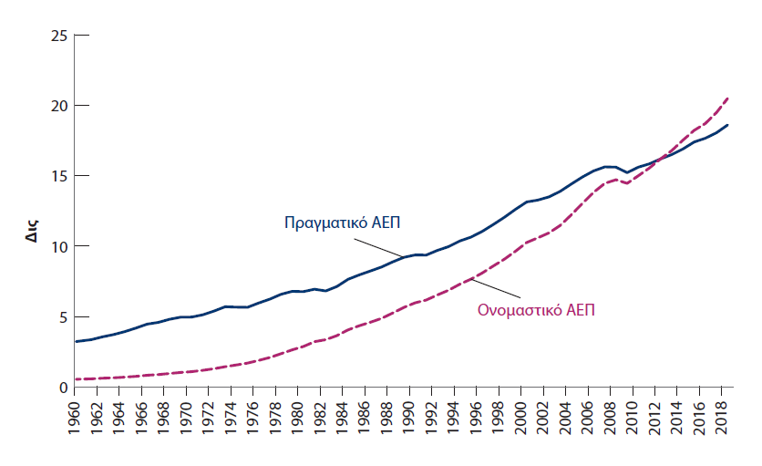
2.1 Συνολικό Προϊόν (9 από 11)
Απεικόνιση 2.1 Ονομαστικό και Πραγματικό ΑΕΠ των ΗΠΑ, 1960-2018
Από το I960 ως το 2018, το ονομαστικό ΑΕΠ αυξήθηκε 38 φορές. Το πραγματικό ΑΕΠ αυξήθηκε κατά 5,7 φορές.
Πηγή: FRED. Series G D P C , G D P.
Notes:
Το Σχήμα 2-1 απεικονίζει την εξέλιξη τόσο του ονομαστικού ΑΕΠ όσο και του πραγματικού ΑΕΠ από το 1960. Από κατασκευή, τα δύο είναι ίσα το 2012. Το πραγματικό ΑΕΠ το 2018 ήταν περίπου 5,7 φορές το επίπεδο του 1960—μια σημαντική αύξηση, αλλά σαφώς πολύ μικρότερη από την κατά 38 φορές αύξηση του ονομαστικού ΑΕΠ την ίδια περίοδο. Η διαφορά μεταξύ των δύο αποτελεσμάτων προέρχεται από την αύξηση των τιμών κατά την περίοδο.
Μεγάλη περιγραφή:
Ο οριζόντιος άξονας αντιπροσωπεύει τα έτη, από 19 60 έως 20 18 σε προσαυξήσεις του 2. Ο κατακόρυφος άξονας αντιπροσωπεύει το ΑΕΠ σε τρισεκατομμύρια που κυμαίνεται από 0 έως 25 σε προσαυξήσεις του 5. Το γράφημα έχει δύο αύξουσες καμπύλες. Η πρώτη καμπύλη επισημαίνεται ως πραγματικό ΑΕΠ σε τρισεκατομμύρια 20 12 δολαρίων και αυξάνει από (19 60, 4) σε (20 18, 17). Η δεύτερη καμπύλη επισημαίνεται ως ονομαστικό ΑΕΠ σε τρισεκατομμύρια τρέχοντα δολάρια και αυξάνει από (19 60, 1) (σε (20 18, 20). Όλες οι τιμές είναι εκτιμήσεις.

Slide 13
2.1 Συνολικό Προϊόν (10 από 11)
Το ονομαστικό ΑΕΠ ονομάζεται επίσης ΑΕΠ σε δολάρια ή ΑΕΠ σε τρέχοντα δολάρια.
Το πραγματικό ΑΕΠ ονομάζεται επίσης ΑΕΠ ως προς τα προϊόντα, ΑΕΠ σε σταθερά δολάρια, ΑΕΠ προσαρμοσμένο για τον πληθωρισμό ή ΑΕΠ σε αλυσιδωτά δολάρια (2012) ή ΑΕΠ σε δολάρια του 2012.
Το ΑΕΠ θα αναφέρεται σε πραγματικό ΑΕΠ.
Το Yt θα δηλώνει πραγματικό ΑΕΠ στο έτος t.
Το ονομαστικό ΑΕΠ και οι μεταβλητές σε τρέχοντα δολάρια θα συμβολίζονται με ένα σύμβολο δολαρίου μπροστά τους, π.χ. $Yt.
Notes:
Οι όροι ονομαστικό ΑΕΠ και πραγματικό ΑΕΠ έχουν πολλά συνώνυμα και είναι πιθανό να τα συναντήσετε στη μελέτη σας. Σημειώστε την ορολογία που θα χρησιμοποιηθεί σε αυτό το κείμενο. Σημειώστε επίσης ότι το έτος βάσης μπορεί να αλλάξει και κάποια στιγμή στο μέλλον δεν θα είναι πλέον το 2012. Ωστόσο, σε αυτό το κείμενο το 2012 θα είναι το έτος βάσης.

Slide 14
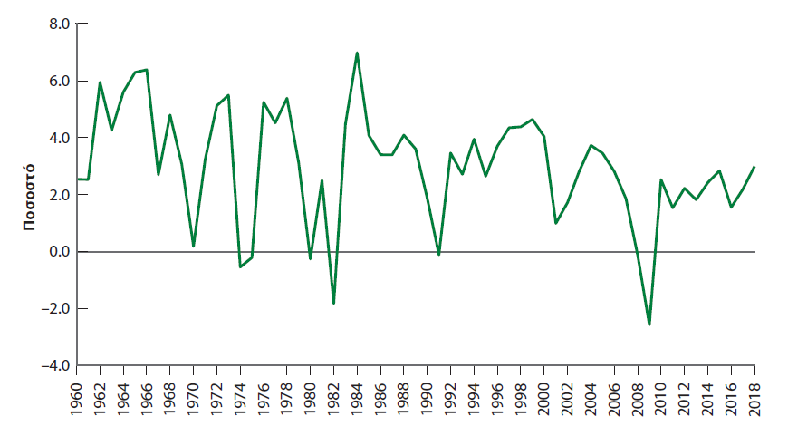
1.2 ΟΙ ΗΠΑ (4 από 6)
Απεικόνιση 2.2 Ρυθμός αύξησης του ΑΕΠ των ΗΠΑ, 1960-2018
Η αύξηση του ΑΕΠ το έτος t είναι (Y_{t}−Y_{t-1})/Y_{t-1}. Από το 1960, η οικονομία των ΗΠΑ έχει βιώσει μια σειρά επεκτάσεων, που διακόπτονται από σύντομες υφέσεις. Η ύφεση του 2008-2009 ήταν η πιο σοβαρή ύφεση την περίοδο από το 1960 έως το 2018.
Πηγή: Calculated using series G D P C in Figure 2.1.
Notes:
Σημειώστε ότι οι υφέσεις συμβαίνουν όταν ο ρυθμός αύξησης του ΑΕΠ των ΗΠΑ πέφτει κάτω από τη γραμμή μηδέν.
Μεγάλη περιγραφή:
Ο οριζόντιος άξονας αντιπροσωπεύει τα έτη από 19 60 έως 20 18 σε προσαυξήσεις 2. Ο κατακόρυφος άξονας αντιπροσωπεύει το ποσοστό που κυμαίνεται από αρνητικό 4,0 έως 8,0 σε προσαυξήσεις 2,0. Το γράφημα είναι μια καμπύλη ζιγκ-ζαγκ με πολλές κορυφές και πτώσεις, που αυξάνει από (19 80, 2.0) σε (20 18, 2.0). Όλες οι τιμές είναι εκτιμήσεις.

Slide 15
ΠΛΑΙΣΙΟ ΕΠΙΚΕΝΤΡΩΣΗΣ: Πραγματικό ΑΕΠ, Τεχνολογική Πρόοδος και η Τιμή των Ηλεκτρονικών Υπολογιστών
Το Υπουργείο Εμπορίου ασχολείται με αλλαγές στην ποιότητα των υφιστάμενων αγαθών όπως οι υπολογιστές, με μια προσέγγιση που ονομάζεται ηδονική τιμολόγηση, η οποία αντιμετωπίζει τα αγαθά σαν να παρέχουν ένα σύνολο χαρακτηριστικών.
Η ποιότητα των νέων φορητών υπολογιστών (υπολογιστικές υπηρεσίες) έχει αυξηθεί κατά μέσο όρο κατά 20% ετησίως από το 1999.
Η τιμή σε δολάρια ενός τυπικού φορητού υπολογιστή έχει επίσης μειωθεί κατά περίπου 7% ετησίως από το 1999.
Αυτό σημαίνει ότι η προσαρμοσμένη στην ποιότητα τιμή των φορητών υπολογιστών έχει μειωθεί κατά μέσο όρο 20% + 7% = 27% ετησίως.
Notes:
Ένα δύσκολο πρόβλημα στον υπολογισμό του πραγματικού ΑΕΠ είναι ο τρόπος αντιμετώπισης των αλλαγών στην ποιότητα των υφιστάμενων αγαθών. Μια από τις πιο δύσκολες περιπτώσεις είναι οι υπολογιστές. Θα ήταν ξεκάθαρα παράλογο να υποθέσουμε ότι ένας προσωπικός υπολογιστής το 2019 είναι το ίδιο καλός με έναν προσωπικό υπολογιστή που κατασκευάστηκε, π.χ., πριν από 20 χρόνια: Η έκδοση του 2019 μπορεί σαφώς να κάνει πολύ περισσότερα από την έκδοση του 1999. Αλλά πόσο περισσότερο; Πώς το μετράμε; Πώς συνυπολογίζουμε τις βελτιώσεις στην εσωτερική ταχύτητα, το μέγεθος της μνήμης RAM (μνήμη τυχαίας πρόσβασης) ή του σκληρού δίσκου, την ταχύτερη πρόσβαση στο διαδίκτυο κ.λπ.; Η ηδονική τιμολόγηση αντιμετωπίζει αυτό το ζήτημα.

Slide 16
2.2 Το Ποσοστό Ανεργίας (1 από 6)
Απασχόληση είναι ο αριθμός των ατόμων που έχουν εργασία. Ανεργία είναι ο αριθμός των ανθρώπων που δεν έχουν δουλειά αλλά αναζητούν.
Το εργατικό δυναμικό είναι το άθροισμα της απασχόλησης και της ανεργίας.
$$L \text{= }N \text{+ }U \\ εργατικ\text{ό} \text{δυναμικό}\text{ = }\text{απασχόληση}\text{ + }\text{ανεργία}$$
Notes:
Η ανεργία είναι άλλη μία από τις τρεις κύριες μεταβλητές που μας δίνουν κάποιες ενδείξεις για το πόσο καλά αποδίδει η οικονομία.

Slide 17
2.2 Το Ποσοστό Ανεργίας (2 από 6)
Το ποσοστό ανεργίας είναι ο λόγος του αριθμού των ατόμων που είναι άνεργοι προς τον αριθμό των ατόμων στο εργατικό δυναμικό.
$$u\text{ = }\frac{U}{L} \\ \text{π}\text{οσοστό} \text{ανεργίας}\text{ = }\text{ανεργία}\text{/}\text{εργατικό} \text{δυναμικό}$$
Notes:
Η κατασκευή του ποσοστού ανεργίας είναι λιγότερο προφανής από όσο φαίνεται. Ο προσδιορισμός του αν κάποιος απασχολείται είναι σχετικά απλός. Το να προσδιορίσει κανείς αν κάποιος είναι άνεργος είναι πιο δύσκολο. Θυμηθείτε από τον ορισμό ότι, για να χαρακτηριστεί ένα άτομο ως άνεργος, πρέπει να πληροί δύο προϋποθέσεις: να μην έχει δουλειά και να αναζητά μια. αυτή η δεύτερη συνθήκη είναι πιο δύσκολο να εκτιμηθεί.

Slide 18
2.2 Το Ποσοστό Ανεργίας (3 από 6)
Οι περισσότερες πλούσιες χώρες βασίζονται σε μεγάλες απογραφές των νοικοκυριών για τον υπολογισμό του ποσοστού ανεργίας.
Η Τρέχουσα Απογραφή του Πληθυσμού των ΗΠΑ (CPS) βασίζεται σε συνεντεύξεις 60.000 νοικοκυριών κάθε μήνα.
Ένα άτομο είναι άνεργο αν δεν έχει εργασία και αναζητά εργασία τις τελευταίες τέσσερις εβδομάδες.
Όσοι δεν έχουν δουλειά και δεν αναζητούν, δεν υπολογίζονται στο εργατικό δυναμικό.
Notes:
Οι περισσότερες άλλες χώρες χρησιμοποιούν παρόμοιο ορισμό της ανεργίας. Στις Ηνωμένες Πολιτείες, οι εκτιμήσεις που βασίζονται στο CPS δείχνουν ότι, τον Δεκέμβριο του 2018, κατά μέσο όρο 157 εκατομμύρια άνθρωποι απασχολούνταν και 6,3 εκατομμύρια άνθρωποι ήταν άνεργοι, επομένως το ποσοστό ανεργίας ήταν 6,3/(157 + 6,3) = 3,9%.

Slide 19
2.2 Το Ποσοστό Ανεργίας (4 από 6)
Αποθαρρημένοι εργαζόμενοι είναι εκείνα τα άτομα που εγκαταλείπουν την αναζήτηση εργασίας και έτσι δεν υπολογίζονται πλέον ως άνεργοι.
Το ποσοστό συμμετοχής είναι ο λόγος του εργατικού δυναμικού προς τον συνολικό πληθυσμό σε ηλικία εργασίας.
Εξαιτίας των αποθαρρημένων εργαζομένων, ένα υψηλότερο ποσοστό ανεργίας συνήθως συνδέεται με χαμηλότερο ποσοστό συμμετοχής.
Notes:
Αν όλοι οι εργαζόμενοι χωρίς δουλειά σταματούσαν να αναζητούν μία, το ποσοστό ανεργίας θα μηδενιζόταν. Αυτό θα καθιστούσε το ποσοστό ανεργίας φτωχό δείκτη για το τι πραγματικά συμβαίνει στην αγορά εργασίας. Για το λόγο αυτό εξετάζουμε επίσης τα ποσοστά συμμετοχής στο εργατικό δυναμικό και δίνουμε προσοχή στον αριθμό των αποθαρρημένων εργαζομένων στην οικονομία.

Slide 20
2.2 Το Ποσοστό Ανεργίας (5 από 6)
Γιατί οι οικονομολόγοι ενδιαφέρονται για την ανεργία;
Εξαιτίας της άμεσης επίδρασής της στην ευημερία των ανέργων, ιδιαίτερα εκείνων που παραμένουν άνεργοι για μεγάλα χρονικά διαστήματα.
Είναι ένα μήνυμα ότι η οικονομία δεν χρησιμοποιεί αποτελεσματικά το ανθρώπινο δυναμικό της.
Η πολύ χαμηλή ανεργία μπορεί επίσης να είναι πρόβλημα καθώς η οικονομία αντιμετωπίζει ελλείψεις εργατικού δυναμικού
Notes:
Αν και τα επιδόματα ανεργίας είναι πιο γενναιόδωρα σήμερα από ό,τι ήταν κατά τη διάρκεια της Μεγάλης Ύφεσης, η ανεργία εξακολουθεί να συνδέεται με οικονομική και ψυχολογική οδύνη. Η έκταση της οδύνης εξαρτάται από τη φύση της ανεργίας.

Slide 21
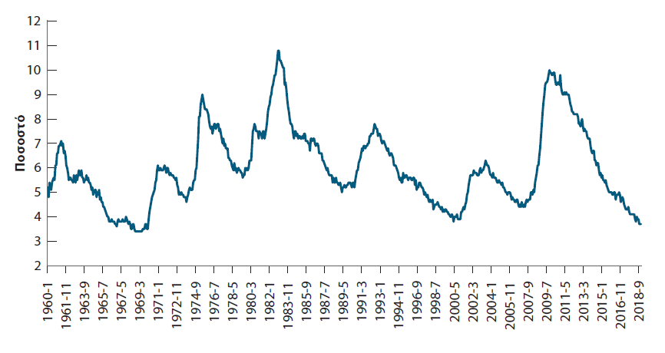
2.2 Το Ποσοστό Ανεργίας (6 από 6)
Απεικόνιση 2.3 Το ποσοστό ανεργίας των ΗΠΑ, 1960-2018
Από το 1960, το ποσοστό ανεργίας στις ΗΠΑ κυμαίνεται μεταξύ 3 και 11%, μειώνεται κατά τη διάρκεια των περιόδων ανάπτυξης και αυξάνεται κατά τη διάρκεια των υφέσεων.
Οι επιπτώσεις της πρόσφατης κρίσης είναι ιδιαίτερα ορατές, με το ποσοστό ανεργίας να φτάνει κοντά στο 10% το 2010, το υψηλότερο ποσοστό από τις αρχές της δεκαετίας του 1980.
Notes:
Το Σχήμα 2-3 δείχνει το ποσοστό ανεργίας στις Ηνωμένες Πολιτείες από το 1960.
Μεγάλη περιγραφή:
Ο οριζόντιος άξονας αντιπροσωπεύει ημερομηνίες που κυμαίνονται από τον Ιανουάριο του 1960 έως τον Σεπτέμβριο του 2018 σε προσαυξήσεις 22 μηνών. Ο κατακόρυφος άξονας αντιπροσωπεύει το ποσοστό που κυμαίνεται από 2 έως 12 σε προσαυξήσεις του 1. Το ιστόγραμμα δείχνει μεγάλες αλλαγές στην τάση κατά τη διάρκεια της περιόδου. Το γράφημα ξεκινά από 5 τοις εκατό τον Ιανουάριο του 1960 και μειώνεται στο 3,5 τοις εκατό τον Ιανουάριο του 1969. Το γράφημα συνεχίζει να αυξάνει στο 10,8 τοις εκατό τον Ιανουάριο του 1982. Το γράφημα συνεχίζει να αυξάνεται και να μειώνεται περιοδικά μέχρι τον Ιούλιο του 2009, όπου κορυφώνεται στο 10 τοις εκατό. Στη συνέχεια, το γράφημα συνεχίζει να μειώνεται μέχρι τον Σεπτέμβριο του 2018. Όλες οι τιμές είναι εκτιμήσεις.

Slide 22
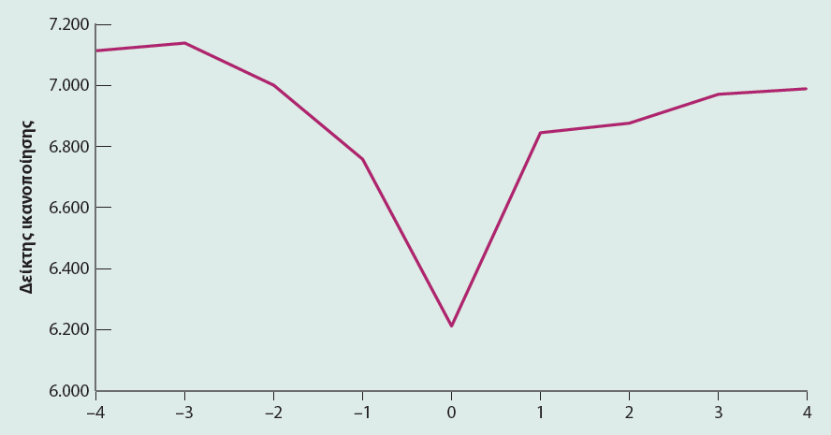
ΠΛΑΙΣΙΟ ΕΠΙΚΕΝΤΡΩΣΗΣ: Ανεργία και Ευτυχία
Σχήμα 1 Επιπτώσεις της ανεργίας στην ευτυχία
Τα αποτελέσματα της έρευνας της Γερμανικής Κοινωνικής-Οικονομικής Επιτροπής υποδηλώνουν ότι (1) το να μείνει κανείς άνεργος οδηγεί σε μεγάλη μείωση της ευτυχίας, (2) η ευτυχία μειώνεται πριν από την πραγματική περίοδο ανεργίας και (3) η ευτυχία δεν ανακάμπτει πλήρως ούτε τέσσερα χρόνια αργότερα.
Πηγή: Winkelmann 2014.
Notes:
Το σχήμα υποδηλώνει τρία συμπεράσματα. Το πρώτο και κύριο είναι πράγματι ότι το να μείνει κανείς άνεργος οδηγεί σε μεγάλη μείωση της ευτυχίας. Για να σας δώσουμε μια αίσθηση κλίμακας, άλλες μελέτες υποστηρίζουν ότι αυτή η μείωση της ευτυχίας πλησιάζει τη μείωση που προκαλείται από ένα διαζύγιο ή έναν χωρισμό. Το δεύτερο είναι ότι η ευτυχία μειώνεται πριν από την πραγματική περίοδο της ανεργίας. Αυτό υποδηλώνει ότι είτε οι εργαζόμενοι γνωρίζουν ότι είναι πιο πιθανό να μείνουν άνεργοι είτε ότι τους αρέσει η δουλειά τους όλο και λιγότερο. Το τρίτο είναι ότι η ευτυχία δεν ανακάμπτει πλήρως ούτε τέσσερα χρόνια μετά τη λήξη της ανεργίας. Αυτό υποδηλώνει ότι η ανεργία μπορεί να προκαλέσει κάποια μακροχρόνια ζημιά, είτε λόγω της εμπειρίας της ίδιας της ανεργίας είτε επειδή η νέα δουλειά δεν είναι τόσο ικανοποιητική όσο η παλιά.
Μεγάλη περιγραφή:
Ο οριζόντιος άξονας αντιπροσωπεύει ένα εύρος από αρνητικό 4 έως 4 σε προσαυξήσεις του 1. Ο κατακόρυφος άξονας αντιπροσωπεύει τον δείκτη ικανοποίησης από τη ζωή που κυμαίνεται από 6.000 έως 7.200 σε προσαυξήσεις 0,200. Το γράφημα είναι μια καμπύλη που πέφτει από (αρνητικό 4, 7.100) στο (0, 6.200) και αυξάνει μέχρι (4, 6.900). Όλες οι τιμές είναι εκτιμήσεις.

Slide 23
2.3 Ο Ρυθμός Πληθωρισμού (1 από 8)
Ο πληθωρισμός είναι μια διαρκής άνοδος στο γενικό επίπεδο των τιμών – το επίπεδο των τιμών.
Ο ρυθμός πληθωρισμού είναι ο ρυθμός με τον οποίο αυξάνεται το επίπεδο των τιμών.
Ο αντιπληθωρισμός είναι μια διαρκής πτώση του επιπέδου των τιμών (αρνητικός ρυθμός πληθωρισμού).
Notes:
Ο αντιπληθωρισμός είναι σπάνιος, αλλά συμβαίνει. Οι Ηνωμένες Πολιτείες παρουσίασαν διαρκή αντιπληθωρισμό τη δεκαετία του 1930 κατά τη διάρκεια της Μεγάλης Ύφεσης (βλ. Πλαίσιο Επικέντρωσης στο Κεφάλαιο 9). Η Ιαπωνία βιώνει κατά καιρούς αντιπληθωρισμό, από τα τέλη της δεκαετίας του 1990. Πιο πρόσφατα, η ζώνη του ευρώ είχε σύντομες περιόδους αντιπληθωρισμού.

Slide 24
2.3 Ο Ρυθμός Πληθωρισμού (2 από 8)
Ο αποπληθωριστής ΑΕΠ το έτος t (P_{t}) είναι ο λόγος του ονομαστικού ΑΕΠ προς το πραγματικό ΑΕΠ το έτος t:
$$P_{t}\text{ = }\frac{\text{Ονομαστικό} \text{ΑΕΠ}{\text{P}}_{t}}{\text{Πραγματικό} \text{ΑΕΠ}{\text{P}}_{t}}=\frac{\$Y_{t}}{Y_{t}}$$
Ονομάζεται αριθμός δείκτη (1 το 2012), ο οποίος δεν έχει οικονομική ερμηνεία.
Ο ρυθμός μεταβολής έχει μια σαφή ερμηνεία: τον ρυθμό του πληθωρισμού.
$$π_{t}=(P_{t}− P_{t−1})/P_{t−1}$$
Notes:
Το πρακτικό ζήτημα είναι πώς να ορίσουμε το επίπεδο τιμών ώστε να μπορεί να μετρηθεί ο ρυθμός πληθωρισμού. Οι μακροοικονομολόγοι συνήθως εξετάζουν δύο μετρήσεις του επιπέδου τιμών, δύο δείκτες τιμών: τον αποπληθωριστή ΑΕΠ και τον Δείκτη Τιμών Καταναλωτή.

Slide 25
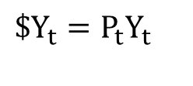
2.3 Ο Ρυθμός Πληθωρισμού (3 από 8)
Ο ορισμός του επιπέδου τιμών ως αποπληθωριστή ΑΕΠ συνεπάγεται μια απλή σχέση μεταξύ του ονομαστικού ΑΕΠ, του πραγματικού ΑΕΠ και του αποπληθωριστή ΑΕΠ:
$$\$Y_{t}=P_{t}Y_{t}$$
Το ονομαστικό ΑΕΠ ισούται με τον αποπληθωριστή ΑΕΠ επί το πραγματικό ΑΕΠ.
Ο ρυθμός αύξησης του ονομαστικού ΑΕΠ είναι ίσος με τον ρυθμό του πληθωρισμού συν τον ρυθμό αύξησης του πραγματικού ΑΕΠ.
Notes:
Ο αποπληθωριστής του ΑΕΠ δίνει τη μέση τιμή της παραγωγής — τα τελικά αγαθά που παράγονται στην οικονομία.

Slide 26
2.3 Ο Ρυθμός Πληθωρισμού (4 από 8)
Το σύνολο των αγαθών που παράγονται στην οικονομία δεν είναι το ίδιο με το σύνολο των αγαθών που αγοράζουν οι καταναλωτές επειδή:
Μερικά από τα αγαθά στο ΑΕΠ πωλούνται όχι σε καταναλωτές αλλά σε επιχειρήσεις, στην κυβέρνηση ή σε αλλοδαπούς.
Ορισμένα από τα αγαθά που αγοράζουν οι καταναλωτές δεν παράγονται εγχώρια αλλά εισάγονται από το εξωτερικό.
Ο Δείκτης Τιμών Καταναλωτή (ΔΤΚ) είναι ένα μέτρο του κόστους ζωής.
Ο ΔΤΚ δημοσιεύεται κάθε μήνα από το Bureau of Labor Statistics το οποίο συλλέγει δεδομένα τιμών για 211 είδη σε 38 πόλεις.
Ο ΔΤΚ δίνει το κόστος σε δολάρια ενός συγκεκριμένου συνόλου προϊόντων και υπηρεσιών διαχρονικά.
Notes:
Όπως αναφέρθηκε στην προηγούμενη διαφάνεια, ο αποπληθωριστής του ΑΕΠ δίνει τη μέση τιμή της παραγωγής – τα τελικά αγαθά που παράγονται στην οικονομία. Αλλά οι καταναλωτές ενδιαφέρονται για τη μέση τιμή κατανάλωσης – τα αγαθά που καταναλώνουν. Οι δύο τιμές μπορεί να μην είναι ίδιες.

Slide 27
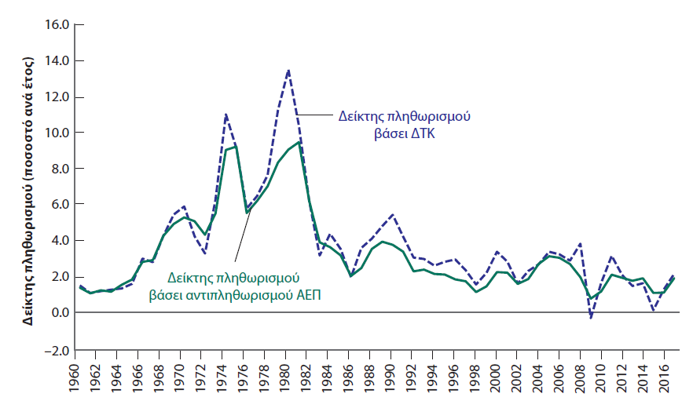
2.3 Ο Ρυθμός Πληθωρισμού (5 από 8)
Απεικόνιση 2.4 Ρυθμός πληθωρισμού με χρήση του ΔΤΚ και του αποπληθωριστή ΑΕΠ, 1960–2018
Οι ρυθμοί πληθωρισμού που υπολογίζονται με χρήση είτε του ΔΤΚ είτε του αποπληθωριστή ΑΕΠ, είναι σε μεγάλο βαθμό ίδιοι.
Πηγή: F R E D: CPIAUCSL and GDPDEF
Notes:
Το Σχήμα 2-4 απεικονίζει τους δύο ρυθμούς πληθωρισμού από το 1960 για τις Ηνωμένες Πολιτείες.
Μεγάλη περιγραφή:
Ο οριζόντιος άξονας αντιπροσωπεύει δεδομένα που κυμαίνονται από το 1960 έως το 2016 σε προσαυξήσεις των 2 ετών. Ο κατακόρυφος άξονας αντιπροσωπεύει τον ρυθμό πληθωρισμού σε ποσοστό ανά έτος που κυμαίνεται από αρνητικό 2,0 έως 16,0 σε προσαυξήσεις του 2. Το γράφημα έχει δύο καμπύλες που αυξάνουν και πέφτουν σε πολλά σημεία.
Η καμπύλη για τον πληθωρισμό του ΔΤΚ αυξάνεται από 1,8 το 1960 σε 14,0 το 1980 και τελειώνει στο 2,0 το 2016. Η καμπύλη για τον πληθωρισμό του αποπληθωριστή ΑΕΠ αυξάνεται από 1,8 το 1960 σε 9,0 το 1981 και λήγει στο 2016. Ολες οι τιμές είναι εκτιμήσεις.

Slide 28
2.3 Ο Ρυθμός Πληθωρισμού (6 από 8)
Ο ΔΤΚ και ο αποπληθωριστής ΑΕΠ κινούνταν παράλληλα συνήθως.
Εξαίρεση: Το 1979 και το 1980, η αύξηση του ΔΤΚ ήταν σημαντικά μεγαλύτερη από την αύξηση του αποπληθωριστή ΑΕΠ, εξαιτίας της αύξησης της τιμής των εισαγόμενων αγαθών σε σχέση με την τιμή των εγχώρια παραγόμενων αγαθών.
Notes:
Θυμηθείτε ότι ο αποπληθωριστής του ΑΕΠ είναι η τιμή των αγαθών που παράγονται στις Ηνωμένες Πολιτείες, ενώ ο ΔΤΚ είναι η τιμή των αγαθών που καταναλώνονται στις Ηνωμένες Πολιτείες. Αυτό σημαίνει ότι όταν η τιμή των εισαγόμενων αγαθών αυξάνει σε σχέση με την τιμή των αγαθών που παράγονται στις Ηνωμένες Πολιτείες, ο ΔΤΚ αυξάνεται ταχύτερα από τον αποπληθωριστή του ΑΕΠ. Αυτό ακριβώς συνέβη το 1979 και το 1980

Slide 29
2.3 Ο Ρυθμός Πληθωρισμού (7 από 8)
Ο καθαρός πληθωρισμός είναι μια αναλογική αύξηση σε όλων των τιμών και μισθών.
Αυτή η μορφή πληθωρισμού προκαλεί μόνο μια μικρή ταλαιπωρία καθώς οι σχετικές τιμές δεν επηρεάζονται.
Ο πραγματικός μισθός (μισθός μετρούμενος με αγαθά και όχι με δολάρια) δεν θα επηρεαστεί.
Δεν υπάρχει καθαρός πληθωρισμός.
Notes:
Ακόμα κι αν η οικονομία γνώρισε καθαρό πληθωρισμό, δεν θα ήταν εντελώς άσχετο. οι άνθρωποι θα έπρεπε να παρακολουθούν την αύξηση των τιμών και των μισθών όταν λαμβάνουν αποφάσεις. Αλλά αυτό θα ήταν ένα μικρό βάρος, που δύσκολα θα δικαιολογούσε τον έλεγχο του πληθωρισμού ως έναν από τους κύριους στόχους της μακροοικονομικής πολιτικής.

Slide 30
2.3 Ο Ρυθμός Πληθωρισμού (8 από 8)
Γιατί οι οικονομολόγοι ενδιαφέρονται για τον πληθωρισμό;
Ο πληθωρισμός επηρεάζει την κατανομή του εισοδήματος όταν δεν αυξάνονται αναλογικά όλες οι τιμές και οι μισθοί.
Ο πληθωρισμός οδηγεί σε στρεβλώσεις λόγω της αβεβαιότητας, ορισμένων τιμών που καθορίζονται από το νόμο και την αλληλεπίδρασή του με τη φορολογία (αύξηση των φορολογικών κλιμακίων).
Οι περισσότεροι οικονομολόγοι πιστεύουν ότι ο «καλύτερος» ρυθμός πληθωρισμού είναι ένας χαμηλός και σταθερός ρυθμός πληθωρισμού μεταξύ 1 και 4%.
Notes:
Εάν ο πληθωρισμός είναι τόσο κακός, αυτό σημαίνει ότι ο αντιπληθωρισμός (αρνητικός πληθωρισμός) είναι καλός; Η απάντηση είναι όχι. Πρώτον, ο υψηλός αντιπληθωρισμός (ένας μεγάλος αρνητικός ρυθμός πληθωρισμού) θα δημιουργούσε πολλά από τα ίδια προβλήματα με τον υψηλό πληθωρισμό, από στρεβλώσεις έως αυξημένη αβεβαιότητα. Δεύτερον, όπως θα δούμε στο Κεφάλαιο 4, ακόμη και ένας χαμηλός ρυθμός αντιπληθωρισμού περιορίζει την ικανότητα της νομισματικής πολιτικής να επηρεάζει την παραγωγή

Slide 31
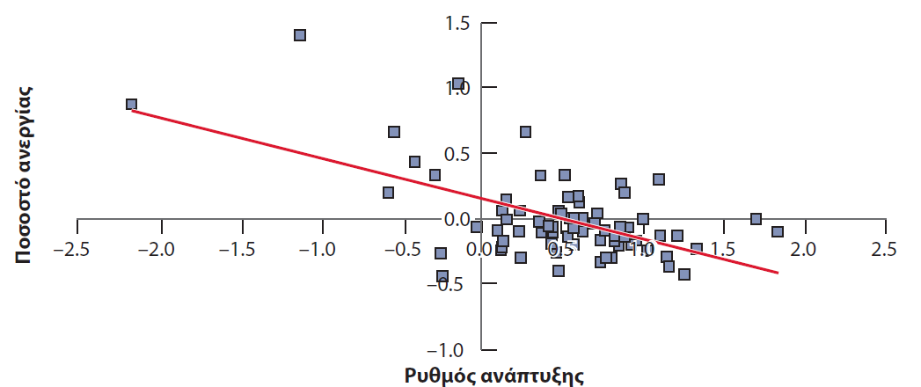
2.4 Προϊόν, Ανεργία και Πληθωρισμός: Ο Νόμος του Okun και η Καμπύλη Phillips (1 από 4).
Απεικόνιση 2.5 Μεταβολές στο ποσοστό ανεργίας έναντι του ρυθμού ανάπτυξης στις ΗΠΑ, 1^{ο} τρίμηνο 2000 - 4^{ο} τρίμηνο 2018
Η αύξηση της παραγωγής που είναι υψηλότερη από το συνηθισμένο σχετίζεται με μείωση του ποσοστού ανεργίας. Η αύξηση της παραγωγής που είναι χαμηλότερη από το συνηθισμένο σχετίζεται με αύξηση του ποσοστού ανεργίας.
Source: FRED: Series G D P C, UNRATE.
Notes:
Το Σχήμα 2-5 απεικονίζει τις τριμηνιαίες αλλαγές στο ποσοστό ανεργίας στον κατακόρυφο άξονα έναντι του τριμηνιαίου ρυθμού αύξησης της παραγωγής στον οριζόντιο άξονα για τις Ηνωμένες Πολιτείες από το πρώτο τρίμηνο του 2000. Επίσης χαράζει τη γραμμή που ταιριάζει καλύτερα στο σύννεφο των σημείων .
Μεγάλη περιγραφή: Ο οριζόντιος άξονας αντιπροσωπεύει τον ρυθμό αύξησης του προϊόντος που κυμαίνεται από αρνητικό 2,5 έως 2,5 σε προσαυξήσεις 0,5. Ο κατακόρυφος άξονας αντιπροσωπεύει τη μεταβολή του ποσοστού ανεργίας που κυμαίνεται από αρνητικό 1,0 έως 1,5 σε προσαυξήσεις 0,5. Τα σύννεφα των σημείων είναι πυκνά από (0,00, 0,00) έως (1,5, 0). Μια γραμμή με αρνητική κλίση διέρχεται από (αρνητικά 2,0, 0,75) και (1,5, 0,25) με την καλύτερη προσέγγιση του διαγράμματος διασποράς. Όλες οι τιμές είναι εκτιμήσεις.

Slide 32
2.4 Προϊόν, Ανεργία και Πληθωρισμός: Ο Νόμος του Okun και η Καμπύλη Phillips (2 από 4).
Ο Νόμος του Okun είναι μια σχέση που διερευνήθηκε αρχικά από τον Αμερικανό οικονομολόγο Arthur Okun.
Στο Σχήμα 2-5, η γραμμή που ταιριάζει καλύτερα στα σημεία έχει αρνητική κλίση.
Η κλίση της γραμμής είναι -0,3, πράγμα που σημαίνει ότι, κατά μέσο όρο, μια αύξηση του ρυθμού ανάπτυξης κατά 1% μειώνει το ποσοστό ανεργίας κατά -0,3%.
Η γραμμή διασχίζει τον οριζόντιο άξονα όπου η αύξηση της παραγωγής είναι 0,5%, που σημαίνει ότι χρειάζεται ρυθμός ανάπτυξης 2% για να διατηρηθεί σταθερή η ανεργία.
Notes:
Υπάρχουν δύο λόγοι για τους οποίους πρέπει να διατηρήσουμε έναν ρυθμό ανάπτυξης 2% για να διατηρήσουμε σταθερή την ανεργία. Ο πρώτος είναι ότι ο πληθυσμός, και επομένως το εργατικό δυναμικό, αυξάνει διαχρονικά,, επομένως η απασχόληση πρέπει να αυξάνει διαχρονικά, μόνο και μόνο για να διατηρηθεί σταθερό το ποσοστό ανεργίας. Ο δεύτερος είναι ότι η παραγωγή ανά εργαζόμενο αυξάνει επίσης διαχρονικά, πράγμα που σημαίνει ότι η αύξηση της παραγωγής είναι υψηλότερη από την αύξηση της απασχόλησης.

Slide 33
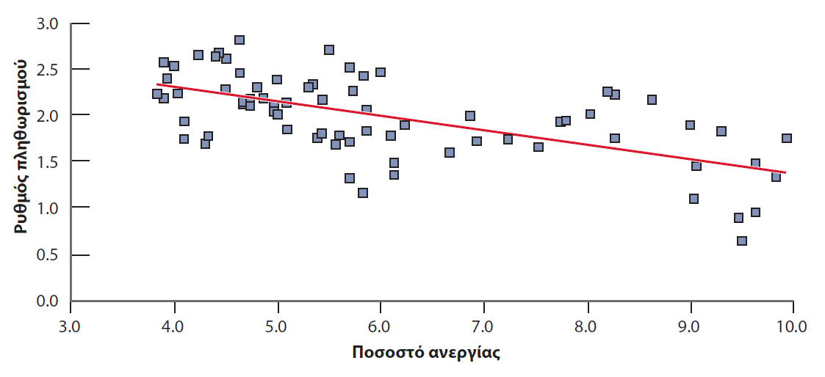
2.4 Προϊόν, Ανεργία και Πληθωρισμός: Ο Νόμος του Okun και η Καμπύλη Phillips (3 από 4).
Απεικόνιση 2.6 Μεταβολές του πληθωρισμού έναντι του ποσοστού ανεργίας στις Ηνωμένες Πολιτείες, 1^{ο} τρίμηνο 2000 - 4^{ο} τρίμηνο 2018
Ένα χαμηλότερο ποσοστό ανεργίας
συνδέεται με υψηλότερο ρυθμό πληθωρισμού, και υψηλότερο ποσοστό ανεργίας με χαμηλότερο ρυθμό πληθωρισμού.
Πηγή: FRED: Series G D P C , CPILFESL.
Notes:
Το Σχήμα 2-6 απεικονίζει τον τριμηνιαίο βασικό ρυθμό του πληθωρισμού στον κατακόρυφο άξονα. Αυτός ο ρυθμός είναι ο ρυθμός πληθωρισμού που κατασκευάζεται εξαιρώντας τις ασταθείς τιμές, όπως τροφίμων και ενέργειας. Το ποσοστό ανεργίας απεικονίζεται στον οριζόντιο άξονα. Στη συνέχεια, σχεδιάζουμε μια γραμμή καλύτερης προσέγγισης στο σύννεφο των σημείων, για τις Ηνωμένες Πολιτείες, ανά τρίμηνο από το πρώτο τρίμηνο του 2000 έως το τελευταίο τρίμηνο του 2018.
Μεγάλη περιγραφή:
Ο οριζόντιος άξονας αντιπροσωπεύει το ποσοστό ανεργίας που κυμαίνεται από 3,0 έως 10,0 σε προσαυξήσεις 1,0. Ο κατακόρυφος άξονας αντιπροσωπεύει τον βασικό πληθωρισμό που κυμαίνεται από 0,0 έως 3,0 σε προσαυξήσεις 0,5. Τα νέφη των σημείων είναι πυκνά μεταξύ (4,0, 0,00) έως (7,0, 0,00) και η πυκνότητά τους μειώνεται γραμμικά προς το (10,0, 1,0). Μια καθοδική γραμμή διέρχεται από τα (4.0, 2.4) και (10.0, 1.5) με την καλύτερη προσέγγιση του διαγράμματος διασποράς. Όλες οι τιμές είναι εκτιμήσεις.

Slide 34
2.4 Προϊόν, Ανεργία και Πληθωρισμός: Ο Νόμος του Okun και η Καμπύλη Phillips (4 από 4).
Η καμπύλη Phillips είναι μια σχέση που διερευνήθηκε για πρώτη φορά το 1958 από τον Νεοζηλανδό οικονομολόγο A.W. Phillips.
Το Σχήμα 2-6 απεικονίζει τη μεταβολή του ρυθμού πληθωρισμού έναντι του ποσοστού ανεργίας, μαζί με τη γραμμή καλύτερης προσέγγισης στα σημεία.
Η γραμμή είναι καθοδική, πράγμα που σημαίνει ότι η υψηλότερη ανεργία οδηγεί, κατά μέσο όρο, σε μείωση του πληθωρισμού και αντίστροφα.
Όταν η ανεργία ήταν πάνω από 5%, ο πληθωρισμός ήταν συνήθως πάνω από 2%.
Notes:
Χρησιμοποιώντας τη γραμμή παλινδρόμησης, μπορούμε να υπολογίσουμε το ποσοστό ανεργίας που σχετίζεται με έναν δεδομένο ρυθμό πληθωρισμού. Εάν, για παράδειγμα, θέλουμε ο ρυθμός πληθωρισμού να είναι 2%, που είναι ο τρέχων στόχος της Fed και πολλών άλλων κεντρικών τραπεζών, η γραμμή υποδηλώνει ότι το ποσοστό ανεργίας πρέπει να είναι περίπου ίσο με 5%.

Slide 35
2.5 Η Βραχυπρόθεσμη, η Μεσοπρόθεσμη και η Μακροπρόθεσμη Περίοδος
Βραχυπρόθεσμα (π.χ. σε λίγα χρόνια), οι ετήσιες μεταβολές του προϊόντος οφείλονται κυρίως στις μεταβολές της ζήτησης.
Μεσοπρόθεσμα (π.χ. μια δεκαετία), η οικονομία τείνει να επιστρέψει στο επίπεδο παραγωγής που καθορίζεται από παράγοντες προσφοράς, όπως το απόθεμα κεφαλαίου, το επίπεδο τεχνολογίας και το μέγεθος του εργατικού δυναμικού.
Μακροπρόθεσμα (π.χ. μερικές δεκαετίες ή περισσότερο), η οικονομία εξαρτάται από την ικανότητά της να καινοτομεί και να εισάγει νέες τεχνολογίες, και από τον ρυθμό αποταμίευσης των ατόμων, την ποιότητα του εκπαιδευτικού συστήματος της χώρας, την ποιότητα της διακυβέρνησης, κλπ.
Notes:
Τι καθορίζει το επίπεδο του συνολικού προϊόντος σε μια οικονομία; Εξετάστε τρεις απαντήσεις:
Μεταβολές στη ζήτηση αγαθών (βραχυπρόθεσμα).
Πόσο μπορεί να παράγει η οικονομία (μεσοπρόθεσμα).
Η ικανότητα καινοτομίας και εισαγωγής νέων τεχνολογιών, το μέγεθος του αποθέματος κεφαλαίου και το εκπαιδευτικό σύστημα (μακροπρόθεσμα).

Slide 36
2.6 Μια Περιήγηση στο Βιβλίο (1 από 3)
Ο πυρήνας Κεφάλαια 3 έως 6: Η βραχυχρόνια περίοδος και ο ρόλος της ζήτησης
Κεφάλαια 7 έως 9: Η μεσοπρόθεσμη περίοδος και η πλευρά της προσφοράς
Κεφάλαια 10 έως 13: Η μακροπρόθεσμη περίοδος
Προεκτάσεις
Κεφάλαια 14 έως 16: Προσδοκίες και επιπτώσεις στη δημοσιονομική και νομισματική πολιτική
Κεφάλαια 17 έως 20: Ανοικτή οικονομία και επιπτώσεις στη δημοσιονομική και νομισματική πολιτική
Notes:
Το βιβλίο είναι οργανωμένο σε τρία μέρη: Ένας πυρήνας, δύο προεκτάσεις και, τέλος, μια ολοκληρωμένη ματιά στο ρόλο της μακροοικονομικής πολιτικής.

Slide 37
2.6 Μια Περιήγηση στο Βιβλίο (2 από 3)
Επιστροφή στην Πολιτική
Κεφάλαιο 21: Γενικά θέματα πολιτικής
Κεφάλαια 22 & 23: Ο ρόλος της δημοσιονομικής και νομισματικής πολιτικής.
Επίλογος
Κεφάλαιο 24: Ιστορία των μακροοικονομικών και πώς οι μακρο-οικονομολόγοι έχουν φτάσει να πιστεύουν αυτά που πιστεύουν σήμερα
Notes:
Το βιβλίο είναι οργανωμένο σε τρία μέρη: Ένας πυρήνας, δύο προεκτάσεις και, τέλος, μια ολοκληρωμένη ματιά στο ρόλο της μακροοικονομικής πολιτικής. Τα κεφάλαια 21 έως 23 συζητούν τους ρόλους της δημοσιονομικής και νομισματικής πολιτικής και το κεφάλαιο 24 παρέχει μια ιστορία της μακροοικονομικής σκέψης.

Slide 38
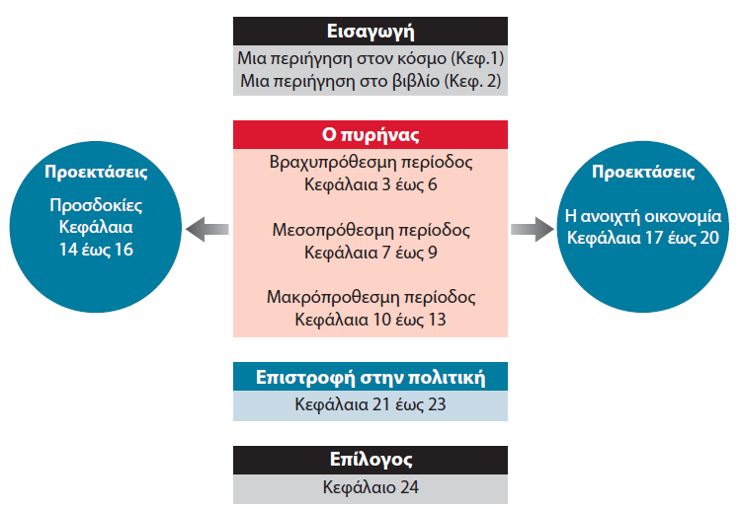
2.6 Μια Περιήγηση στο Βιβλίο (3 από 3)
Απεικόνιση 2.7 Η οργάνωση του βιβλίου
Notes:
Η οργάνωση του βιβλίου φαίνεται στο Σχήμα 2-7.
Μεγάλη περιγραφή:
Το βιβλίο ξεκινά με την εισαγωγή ως μια περιήγηση στον κόσμο στο κεφάλαιο 1 και μια περιήγηση στο βιβλίο στο κεφάλαιο 2. Το μεσαίο μέρος του βιβλίου αναφέρεται ως πυρήνας που περιλαμβάνει: τη α βραχυπρόθεσμη περίοδο, από το κεφάλαιο 3 έως το 6, τη μεσοπρόθεσμη περίοδο, από τα κεφάλαια 7 έως 9 και τη μακροπρόθεσμη περίοδο, από τα κεφάλαια 10 έως 13. Ο πυρήνας έχει δύο προεκτάσεις. Η πρώτη προέκταση είναι οι προσδοκίες από τα κεφάλαια 14 έως 18. Η δεύτερη προέκταση είναι η ανοιχτή οικονομία, από τα κεφάλαια 17 έως 20.Μετά τις προεκτάσεις, η επιστροφή στην πολιτική αναφέρεται από το κεφάλαιο 21 έως το 23. Το βιβλίο τελειώνει με τον επίλογο στο κεφάλαιο 24.

Slide 39
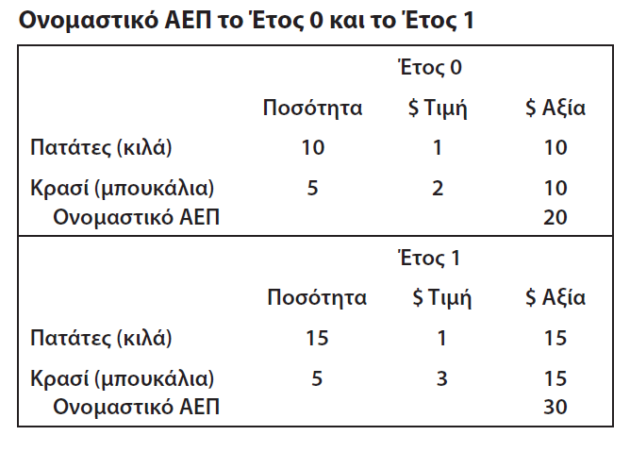
ΠΑΡΑΡΤΗΜΑ: Η δομή του πραγματικού ΑΕΠ και αλυσιδωτοί δείκτες (1 από 3)
Ας υποθέσουμε ότι μια οικονομία παράγει δύο τελικά αγαθά, κρασί και πατάτες:
Ο ρυθμός αύξησης του ονομαστικού ΑΕΠ από το έτος 0 στο έτος 1 είναι
($30 − $20)/$20 = 50%.
Notes:
Για να κατανοήσετε πώς κατασκευάζεται το πραγματικό ΑΕΠ σε μια οικονομία με πολλά τελικά αγαθά, το μόνο που χρειάζεται να κάνετε είναι να εξετάσετε μια οικονομία όπου υπάρχουν μόνο δύο τελικά αγαθά. Αυτό που λειτουργεί για δύο αγαθά λειτουργεί εξίσου καλά για εκατομμύρια αγαθά. Ας υποθέσουμε ότι μια οικονομία παράγει δύο αγαθά, κρασί και πατάτες. Αυτό το παράδειγμα δείχνει πώς να υπολογίσετε το πραγματικό ΑΕΠ για αυτήν την απλοποιημένη οικονομία.

Slide 40
ΠΑΡΑΡΤΗΜΑ: Η δομή του πραγματικού ΑΕΠ και αλυσιδωτοί δείκτες (2 από 3)
Ας υποθέσουμε ότι το έτος 0 είναι το έτος βάσης:
Πραγματικό ΑΕΠ το έτος 0: (10 x $1) + (5 x $2) = $20
Πραγματικό ΑΕΠ το έτος 1: (15 x $1) + (5 x $2) = $25
Ο ρυθμός αύξησης του πραγματικού ΑΕΠ από το έτος 0 στο έτος 1 είναι ($25 − $20)/$20 = 25%.
Ας υποθέσουμε ότι το έτος 1 είναι το έτος βάσης:
Πραγματικό ΑΕΠ το έτος 0: (10 x $1) + (5 x $3) = $25
Πραγματικό ΑΕΠ το έτος 1: (15 x $1) + (5 x $3) = $30
Ο ρυθμός αύξησης του πραγματικού ΑΕΠ από το έτος 0 στο έτος 1 είναι ($30 − $25)/$25 = 20%.
Πρόβλημα: Ποιο έτος βάσης θα πρέπει να επιλέξουμε;
Notes:
Η επιλογή του έτους βάσης επηρεάζει το κατασκευασμένο ποσοστό μεταβολής της πραγματικής παραγωγής, επομένως το έτος βάσης είναι σημαντικό

Slide 41
ΠΑΡΑΡΤΗΜΑ: Η δομή του πραγματικού ΑΕΠ και αλυσιδωτοί δείκτες (3 από 3)
Τον Δεκέμβριο του 1995, το Γραφείο Οικονομικής Ανάλυσης των ΗΠΑ στράφηκε σε μια νέα μέθοδο με τέσσερα βήματα:
Κατασκευή του ρυθμού μεταβολής του πραγματικού ΑΕΠ μεταξύ δύο ετών με δύο διαφορετικούς τρόπους:
Υπολογισμός του ποσοστού αύξησης του πραγματικού ΑΕΠ ως μέσο όρο αυτών των δυο ποσοστών μεταβολής.
Υπολογισμός ενός δείκτη για το επίπεδο του πραγματικού ΑΕΠ με αλυσιδωτούς δείκτες κάθε χρόνο
Πολλαπλασιασμός αυτού του δείκτη επί το ονομαστικό ΑΕΠ.
Χρησιμοποιώντας την τιμή από το έτος t ως το σύνολο των κοινών τιμών.
Χρησιμοποιώντας την τιμή από το έτος t+1 ως το σύνολο των κοινών τιμών.
Notes:
Η κατασκευή αυτού του δείκτη είναι πιο περίπλοκη από τους δείκτες που χρησιμοποιούνταν πριν από το 1995. (Για να βεβαιωθείτε ότι καταλαβαίνετε τα βήματα, κατασκευάστε το πραγματικό ΑΕΠ σε αλυσιδωτά (έτος 0) δολάρια για το έτος 1 στο προηγούμενο παράδειγμα.)* Αλλά είναι σαφώς καλύτερος εννοιολογικά: Οι τιμές που χρησιμοποιούνται για την αξιολόγηση του πραγματικού ΑΕΠ σε δύο διαδοχικά έτη είναι οι σωστές τιμές, δηλαδή οι μέσες τιμές για τα δύο αυτά έτη. Και, επειδή ο ρυθμός μεταβολής από το ένα έτος στο άλλο κατασκευάζεται χρησιμοποιώντας τις τιμές σε αυτά τα δύο χρόνια και όχι το σύνολο τιμών σε ένα αυθαίρετο έτος βάσης, η ιστορία δεν θα ξαναγράφεται κάθε πέντε χρόνια – όπως συνέβαινε όταν, σύμφωνα με την προηγούμενη μέθοδο για την κατασκευή του πραγματικού ΑΕΠ, το έτος βάσης άλλαζε κάθε πέντε χρόνια.

Slide 42
Copyright
Αυτό το έργο προστατεύεται από τους νόμους περί πνευματικών δικαιωμάτων των Ηνωμένων Πολιτειών και παρέχεται αποκλειστικά για τη χρήση των εκπαιδευτών για τη διδασκαλία των μαθημάτων τους και την αξιολόγηση της μάθησης των μαθητών. Η διάδοση ή η πώληση οποιουδήποτε μέρους αυτού του έργου (συμπεριλαμβανομένου του Παγκόσμιου Ιστού) θα καταστρέψει την ακεραιότητα του έργου και δεν επιτρέπεται. Το έργο και το υλικό από αυτό δεν πρέπει ποτέ να διατίθενται στους μαθητές παρά μόνο από εκπαιδευτές που χρησιμοποιούν το συνοδευτικό κείμενο στις τάξεις τους. Όλοι οι αποδέκτες αυτής της εργασίας αναμένεται να συμμορφωθούν με αυτούς τους περιορισμούς και να τιμήσουν τους επιδιωκόμενους παιδαγωγικούς σκοπούς και τις ανάγκες άλλων εκπαιδευτών που βασίζονται σε αυτά τα υλικά.

